Slide 1
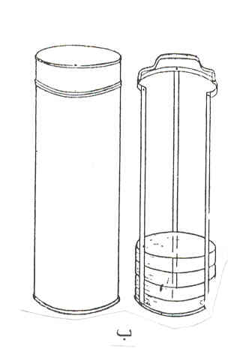
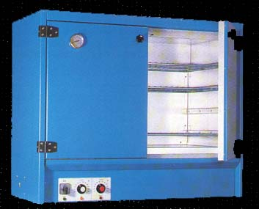
صور لبعض الأجهزة المستخدمة فى التعقيم :
ا- فرن الهواء الساخن للتعقيم الحراري الجاف .
ب- علبة معدنية والحامل الذي ترص به الأطباق .

Slide 2
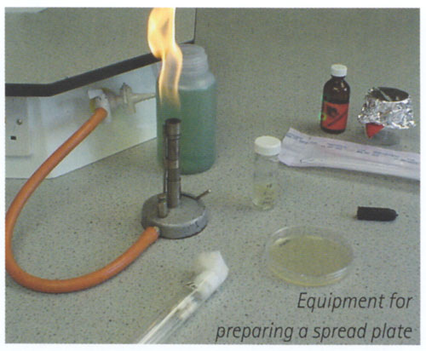
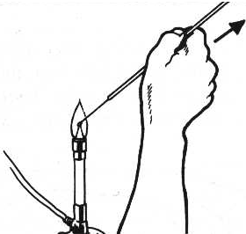
التعقيم بإستخدام اللهب المباشر (موقد بنزن)

Slide 3

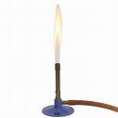

X

Slide 4
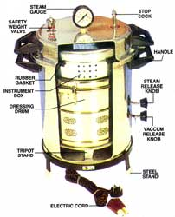
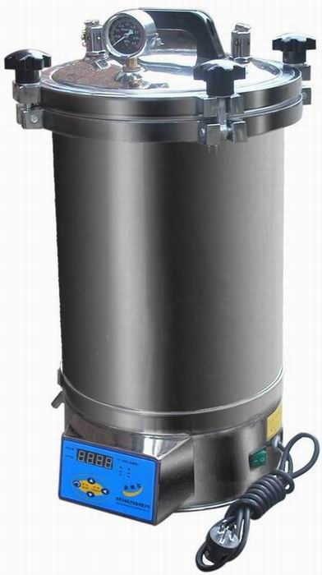
الأوتوكليف

Slide 5
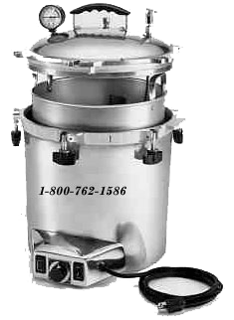
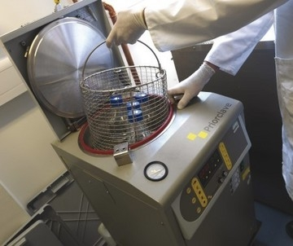

Slide 6
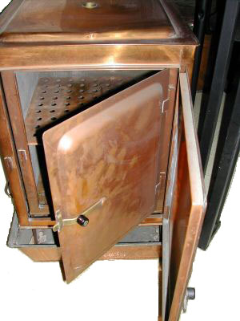
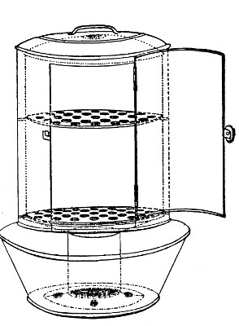
معقم أرنولد

Slide 7
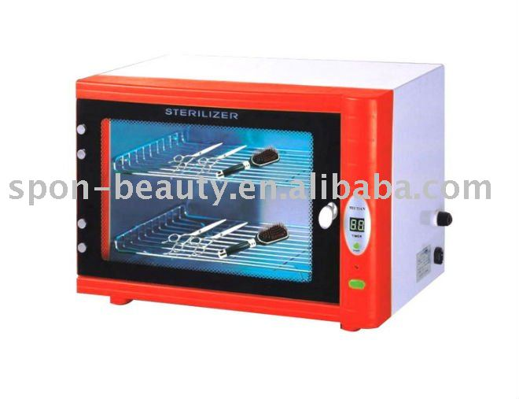
Radiation sterilization التعقيم بالإشعاع

Slide 8
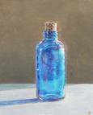

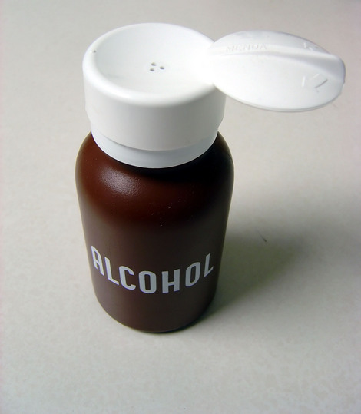
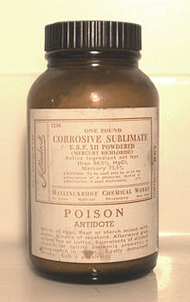
كلوريد الزئبقيك
%10كلوركس
كحول الإيثايل

Slide 9
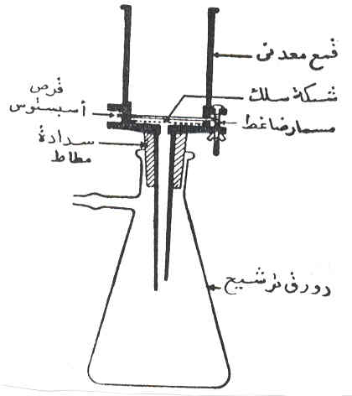
مرشح زايتس

Slide 10
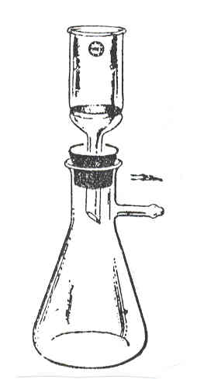
مرشح الزجاج المسامي

